Slide 1
Právní záruky ve veřejné správě, jejich struktura a systém Právo na informace ve veřejné správě.
MP719Z Správní právo II – 30. 10. 2023 JUDr. David Hejč, Ph.D.

Slide 2
Právní záruky ve VS
Nebo také „záruky zákonnosti ve VS“
= právní prostředky či „mechanismy“ k zajištění zákonnosti VS
vztahují se jak na vlastní činnost veřejné správy, tak na chování subjektů, které jsou adresáty práv a povinnosti správně právního charakteru =) směřují jako dovnitř veřejné správy, tak i navenek.
tvoří určitý vzájemně provázaný systém, kde dominantní postavení kontroly
Systém záruk zákonnosti vymezován různě, např.:
kontrola ( směřuje dovnitř i navenek, má vlastní systém, viz dále…)
právo na informace (směřuje jen dovnitř)
rušení, změna a sistace (směřuje jen dovnitř - různé prostředky, presumpce platnosti, sistace u NSA)
uplatňování odpovědnosti (směřuje dovnitř i navenek, správněprávní odpovědnost + odpovědnost za škodu)
přímé donucení ke splnění právní povinnosti (směruje dovnitř i navenek typicky správní exekuce)

Slide 3
Právní záruky ve VS
Zásada zákonnosti (legality) ve VS, rozměry zejména:
obecný požadavek na dodržování plnění obsahu právních norem subjekty správního práva
respektování zákonných práv a svobod občanů v rámci VS + poskytování ochrany těmto právům (svobodám)
vyjádřena v § 2 odst. 1 správního řádu:
respektování právních předpisů + mezinárodních smluv
ale také rozhodnutí, rozhodovací praxe či soudní judikatury
§ 2(1) Správní orgán postupuje v souladu se zákony a ostatními právními předpisy, jakož i mezinárodními smlouvami, které jsou součástí právního řádu (dále jen "právní předpisy"). Kde se v tomto zákoně mluví o zákoně, rozumí se tím též mezinárodní smlouva, která je součástí právního řádu.
předpoklad zákonnosti, v praxi ne vždy naplňováno…

Slide 4
Kontrola VS – charakteristika
Kontrola VS
= cílená činnost usilující o zjištění souladu mezi požadovaným stavem a skutečností
nakolik odpovídá reálný stav tomu, co být má, přičemž se zjišťují i příčiny nesplnění povinností a vyvozují se závěry a stanoví příslušná opatření.
Smyslem kontroly je umožnit zjištění a odstranění nedostatků a rovněž stanovit i budoucí cíle.
dvě obecné roviny - zahrnuje kontrolu (sama vykonává kontrolu), ale rovněž je sama předmětem kontroly ze strany jiných subjektů:
1/ VS kontrolu provádí (tzv. správní kontrola)
2/ ale také je jejím objektem (= kontrola VS)
Funkce kontroly:
poznání a zjišťovací (činnost kontrolovaného, okolnosti apod.)
porovnávací či hodnotící
nápravná (přijetí opatření k nápravě)
(dále např. výchovná či motivační)

Slide 5
Kontrola VS – charakteristika
Možná členění kontroly
z pohledu „fází“ kontroly (časově)
preventivní
průběžná
následná
z pohledu kontrolovaných hledisek
kontrola zákonnosti (v širším smyslu, tzn. „právnosti“)
kontrola účelnosti, hospodárnosti a efektivnosti (principy 3E)
případně jiná hlediska (transparentnost, rychlost, demokratičnost VS apod.) či kombinace…

Slide 6
Kontrola VS – charakteristika
Obecně ale kontrola mnohovýznamový pojem
což souvisí s určitou terminologickou nejasností, kdy podobný význam přikládán:
dohled
dozor
inspekce…
Odlišnosti kontroly a dozoru, zpravidla…
…u kontroly nelze (přímo, bezprostředně) zjednat nápravu
…u kontroly širší hlediska

Slide 7
Kontrola - systém
Také kontrola tvoří určitý systém
základní možné dělení = pokud VS kontroluje x VS je kontrolována
1) správní kontrola veřejné správy – vykonávají orgány veřejné správy)
1A) správní kontrola vnitřní (v rámci hierarchie nadřízenosti a podřízení kontroluje sama sebe)
1B) správní kontrola vnější (kontroluje vně postavené subjekty)
2) vnější kontrola veřejné správy (je předmětem kontroly ze strany jiných orgánů)

Slide 8
Kontrola - systém
1) správní kontrola veřejné správy – vykonávají orgány veřejné správy)
1A) správní kontrola vnitřní (v rámci hierarchie nadřízenosti a podřízení kontroluje sama sebe)
Pokud VS kontrolována, dělení v závislosti na tom „kým“
různé formy:
obecně služební dozor
řídící pravomoci a působnosti ve VS na hierarchické bázi
kontrola v rámci vztahu nadřízenosti a podřízenosti mezi orgány VS
specificky pak instanční kontrola
v rámci správních postupů (zejména rozhodování VS)
např. při odvolání proti správnímu rozhodnutí
ale také jiné formy
audity, dozor podle obecního a krajského zřízení,…

Slide 9
Kontrola - systém
1) správní kontrola veřejné správy – vykonávají orgány veřejné správy)
1B) správní kontrola vnější (kontroluje vně postavené subjekty)
kontrola subjektů mimo VS (adresátů VS)
autoritativní vystupování orgánů VS (kontrolní pravomoc)
procesní postup = kontrolní řád
„běžné“ ale i specializované orgány = různé inspekce (SZPI, ČOI, SEI, ČIŽP,…)
někdy také označení administrativní dozor

Slide 10
Kontrola - systém
2) vnější kontrola veřejné správy - je předmětem kontroly ze strany jiných orgánů)
= kontrola orgány či subjekty stojícími mimo VS
zastupitelskými orgány
soudy
Nejvyšším kontrolním úřadem
občany
Veřejným ochráncem práv

Slide 11
Kontrola VS zastupitelskými orgány
Parlamentní kontrola
vychází z dělby moci
realizuje vrcholný zastupitelský sbor zejména směrem k vládě (vrcholný orán moci výkonné)
do znační míry oblast politické odpovědnosti
ale také právní nástroje
schvalování rozpočtu a kontrola čerpání
pravomoc zřizovat vyšetřovací komise či jiné kontrolní orgány
interpelační právo
právo vyslovit nedůvěru vládě
obdobně ÚSC – zejména kontrola rady/starosty zastupitelstvem (byť zde již nikoli „dělba moci“)
podrobnosti viz samostatná přednáška

Slide 12
Majetková a účetní kontrola VS (NKÚ)
Orgán typu „účetního dvora“
= nezávislý orgán, zaměření na tzv. veřejný majetek, zejména na „rozpočtovou sféru“
hlediska užívaná při kontrole:
zákonnosti
hospodárnosti
účelnosti
(případně také efektivnosti v širším smyslu)
V ČR Nejvyšší kontrolní úřad
zakotven v čl. 97 Ústavy + zákon o NKÚ (č. 166/1993 Sb.)
nezávislost na vládě (vrcholný orgán „kontrolní moci“ = proto vnější kontrola VS)
kontrola hospodaření s majetkem státu + st. rozpočet (zvažována ale i kontrola ÚSC)
podrobnosti viz samostatná přednáška

Slide 13
Majetková a účetní kontrola VS (NKÚ)
Nálezu Ústavního soudu sp. zn. Pl. ÚS 14/15
postavení členů Nejvyššího kontrolního úřadu je významné, ale přesto je nelze srovnávat s postavením soudců
čl. 97 odst. 1 Ústavy garantuje institucionální nezávislost NKÚ ve vztahu k ostatním mocenským složkám, podobně jako to činí čl. 81 Ústavy ve vztahu k soudům. Nejde však o garanci osobní nezávislosti členů NKÚ, která by byla podobná garanci osobní nezávislosti soudců podle čl. 82 odst. 1 Ústavy.

Slide 14
Kontrola VS veřejným ochráncem práv
Ombudsmanská instituce = specifický státní orgán
ochrana jednotlivců před úřady, byrokracií…
nezávislost
neformálnost, rychlost, „lidskost“,…
jen určité vyšetřovací pravomoci (nerozhoduje, nenařizuje…)
tedy předpoklad vysoké neformální autority představitele instituce
vhodně doplňuje soustavu záruk zákonnosti – jednoduché, rychlé, finančně méně náročné pro dotčené osoby
Z důvodové zprávy k zákonu o veřejném ochránci práv
„Ombudsman by měl sloužit průměrnému, obyčejnému občanovi, bohatstvím neoplývajícímu a právnicky "nedotčenému" individuu, ztracenému v houšti arogantní byrokracie, jako jednoduchá, nenáročná, a přitom relativně účinná forma domáhání se ochrany. Pomoc přitom může spočívat i "jen" v poskytnutí relevantní informace (právního charakteru). Vedlejším pozitivním efektem pak může být posílení důvěry ve veřejnou správu, pokud se stížnost ukáže lichou.

Slide 15
Kontrola VS veřejným ochráncem práv
VOP
není upraven v Ústavě, pouze zákon o VOP, č. 349/1999 Sb.
parlamentní ombudsman (= orgán moci zákonodárné, nezávislý na moci výkonné)
návaznost na Poslaneckou sněmovnu: ustavení do funkce, pravidelné informování, odpovědnost…
monokratický (ale shodně volený zástupce s vlastní svěřenou působností – ombudsman může zástupci svěřit část své působnosti.)
hlediska kontroly
soulad s právem (základní práva), ale také s principy dobré správy (charakteristické pro VOP)
„hlavní“ působnost VOP = šetření pochybení státních orgánů (ne všech) + také „vedlejší“ působnost
podrobnosti viz samostatná přednáška

Slide 16
Působnost VOP
Koho kontroluje? - § 1
(2) Působnost ochránce podle odstavce 1 se vztahuje na ministerstva a jiné správní úřady s působností pro celé území státu, správní úřady jim podléhající, Českou národní banku, pokud působí jako správní úřad, Radu pro rozhlasové a televizní vysílání, orgány územních samosprávných celků při výkonu státní správy, a není-li dále stanoveno jinak na Policii České republiky, Armádu České republiky, Hradní stráž, Vězeňskou službu České republiky, dále na zařízení, v nichž se vykonává vazba, trest odnětí svobody, ochranná nebo ústavní výchova, ochranné léčení, zabezpečovací detence, jakož i na veřejné zdravotní pojišťovny (dále jen "úřad").
Koho kontroluje? – negativní vymezení
§ 1 odst. 9 Působnost ochránce se nevztahuje na Parlament, prezidenta republiky a vládu, na Nejvyšší kontrolní úřad, na zpravodajské služby České republiky, na orgány činné v trestním řízení, státní zastupitelství a na soudy, s výjimkou orgánů správy státního zastupitelství a státní správy soudů.

Slide 17
Zvláštní působnost VOP
podávat Ústavnímu soudu návrhy na zrušení podzákonných právních předpisů (§ 64 odst. 2 písm. f) zákona o Ústavním soudu)
oprávněn podávat žalobu k ochraně veřejného zájmu (§ 66 odst. 3 s. ř. s.), má také nejvyšší státní zástupce (specifická záruka zákonnosti)

Slide 18
Soudní kontrola VS
Obecně
plyne z dělby moci, kontrola VS prováděná soudy
určitý provázaný systém s více prvky
správní soudnictví (zákon č. 150/2002 Sb., soudní řád správní)
civilní soudnictví (zákon č . 99/1963 Sb., občanský soudní řád - část V.)
ústavní soudnictví (zákon č. 182/1993 Sb., zákon o ústavním soudu)
či na mezinárodní úrovni případně také ESLP či SDEU

Slide 19
Soudní kontrola VS
Správní soudnictví
Ochrana veřejných subjektivních práv
„Soustava“ = NSS a specializované senáty či samosoudci na KS (tzv. smíšený model)
plná jurisdikce – přezkoumává po právní i skutkové stránce
kasační princip (některé výjimky – týká se také práva na přístup k informacím)
subsidiarita
Základní řízení (žalobní typy):
řízení o žalobě proti rozhodnutí správního orgánu (§ 65 a násl. SŘS) – zejména na správní rozhodnutí
ochrana proti nečinnosti správního orgánu – tzv. nečinnostní žaloba (§ 79 a násl. SŘS) – na nečinnost v podobě porušení lhůty při vydání rozhodnutí ve věci či osvědčení
řízení o ochraně před nezákonným zásahem, pokynem nebo donucením správního orgánu – tzv. zásahová žaloba (§ 82 SŘS) – na faktické úkony a některé formalizované úkony nižšího významu než rozhodnutí
řízení o návrhu na zrušení OOP či jeho části (§ 101a a násl. SŘS)
Ale také další řízení: volební věci a místní a krajská referenda, ve věcech politických stran + kompetenční spory mezi správními orgány (pozitivní/negativní)

Slide 20
Soudní kontrola VS
Civilní soudnictví
Ochrana civilními soudy poskytována v případech, kdy správní orgány rozhodují o soukromých subjektivních právech
„režim“ přezkumu tedy v závislosti na povaze subjektivního práva (v případě sporu zvláštní senát zřízený podle zákona č. 131/2002 Sb.)
Úprava obsažena v části V. občanského soudního řádu
(= řízení ve věcech, o nichž bylo rozhodnuto jiným orgánem)

Slide 21
Soudní kontrola VS
Ústavní soudnictví
obecně Ústavní soud orgánem ochrany ústavnosti = hledisko ústavnosti při kontrole
ochrana základních práv, ale zpravidla nekontroluje přímo VS, nýbrž přezkoumává předcházející rozhodnutí soudů
v rovině kontroly VS nicméně přezkum právních předpisů (včetně podzákonných předpisů VS) – zde i jen hledisko nezákonnosti těchto předpisů
tato kontrola sice mohla být svěřena NSS (čl. 87 odst. 3 písm. a) Ústavy ČR), zákon (SŘS) však tak neučinil
podrobnosti viz samostatná přednáška

Slide 22
Právo na informace ve veřejné správě
Jednou z právních záruk (zákonnosti) ve VS
řazena mezi kontrolu ve VS ale i samostatně jako jedna ze záruk
Ústavně zaručené politické právo - čl. 17 LZPS, zejm.:
(1) Svoboda projevu a právo na informace jsou zaručeny.
(5) Státní orgány a orgány územní samosprávy jsou povinny přiměřeným způsobem poskytovat informace o své činnosti. Podmínky a provedení stanoví zákon.
Obdobně právo na informace o stavu ŽP - čl. 35 LZPS
(2) Každý má právo na včasné a úplné informace o stavu životního prostředí a přírodních zdrojů.

Slide 23
Právo na informace ve veřejné správě
Realizace uvedených základních práv upravena v
zákon č. 106/1999 Sb. = obecná právní úprava poskytování informací
zákon č. 123/1998 Sb. = informace o životním prostředí
Současně ale také určité limity práva na informace
Např. čl. 10 LZPS: (3) Každý má právo na ochranu před neoprávněným shromažďováním, zveřejňováním nebo jiným zneužíváním údajů o své osobě.
Možná kolize práva na informace a jiných práv (typicky práva na soukromí či jiných práv nebo ústavních statků, např. bezpečnost státu apod.):
Princip transparentnosti X princip diskrétnosti
Řešení = proporcionalita (zachování nejvyšší míry obou)

Slide 24
Právo na informace ve veřejné správě
Základní charakteristika „režimu“ zákona č. 106/1999 Sb.:
Koho se můžeme ptát? – informace poskytují tzv. povinné subjekty
§ 2
Povinnost poskytovat informace
(1) Povinnými subjekty, které mají podle tohoto zákona povinnost poskytovat informace vztahující se k jejich působnosti, jsou státní orgány, územní samosprávné celky a jejich orgány a veřejné instituce.
(2) Povinnými subjekty jsou dále ty subjekty, kterým zákon svěřil rozhodování o právech, právem chráněných zájmech nebo povinnostech fyzických nebo právnických osob v oblasti veřejné správy, a to pouze v rozsahu této jejich rozhodovací činnosti.
+ § 2a obsahující definici veřejného podniku

Slide 25
Právo na informace ve veřejné správě
Základní charakteristika „režimu“ zákona č. 106/1999 Sb.:
Kdo, jak a na co se může ptát?
žádost o poskytnutí informace – kdokoli (princip otevřenosti VS)
písemně i ústně (tomu odpovídá způsob vyřízení)
povinnost poskytnout informaci (v případě zveřejněné informace možnost na ni odkázat)
současně ale také výjimky - omezení (utajované informace, ochrana soukromí, obchodní tajemství, v některých případech mlčenlivost apod.)
obecné pravidlo = oddělení informace, kterou nelze poskytnout
podrobně upravena pravidla pro vyřizování písemné „infožádosti“ (viz dále)

Slide 26
Žádost o informaci podle 106/1999
§ 14
Postup při podávání a vyřizování písemných žádostí o poskytnutí informace
(1) Žádost je podána dnem, kdy ji obdržel povinný subjekt.
(2) Ze žádosti musí být zřejmé, 1) kterému povinnému subjektu je určena, a 2) že se žadatel domáhá poskytnutí informace ve smyslu tohoto zákona. Fyzická osoba uvede v žádosti 3) jméno, příjmení, datum narození, adresu místa trvalého pobytu nebo, není-li přihlášena k trvalému pobytu, adresu bydliště a adresu pro doručování, liší-li se od adresy místa trvalého pobytu nebo bydliště. Právnická osoba uvede název, identifikační číslo osoby, adresu sídla a adresu pro doručování, liší-li se od adresy sídla. Adresou pro doručování se rozumí též elektronická adresa.
(3) Je-li žádost učiněna elektronicky, musí být podána prostřednictvím elektronické adresy podatelny povinného subjektu, pokud ji povinný subjekt zřídil. Pokud elektronické adresy podatelny nejsou zveřejněny, postačí podání na jakoukoliv elektronickou adresu povinného subjektu.
(4) Neobsahuje-li žádost náležitosti podle odstavce 2 věty první a adresu pro doručování, případně není-li elektronická žádost podána podle odstavce 3, není žádostí ve smyslu tohoto zákona.

Slide 27
Právo na informace ve veřejné správě
Základní charakteristika „režimu“ zákona č. 106/1999 Sb.:
Vyřízení infožádosti
lhůta 7 dní pro doplnění žádosti, je-li třeba
pokud infožádost není odložena, poskytnutí do 15 dnů (lze prodloužit nejvýše o 10 dnů)
pokud infožádosti není vyhověno (zcela či zčásti) vydáno rozhodnutí
možnost odvolání do 15 dnů (+ zvláštní soudní ochrana)
dále možnost obrany prostřednictvím stížnosti do 30 dnů (zejména proti nedodržení lhůty pro poskytnutí informace či proti požadované náhradě)
přezkumné řízení (proti rozhodnutím nadřízených SO – ÚOOÚ § 16b)
informace poskytování zásadně bezplatně, ale také lze požadovat hrazení nákladů spojených s vyhledáváním a poskytováním informací
vyhodnocování poskytování informací prostřednictvím výroční zprávy, která je každoročně zpracována a zveřejňována povinnými subjekty

Slide 28
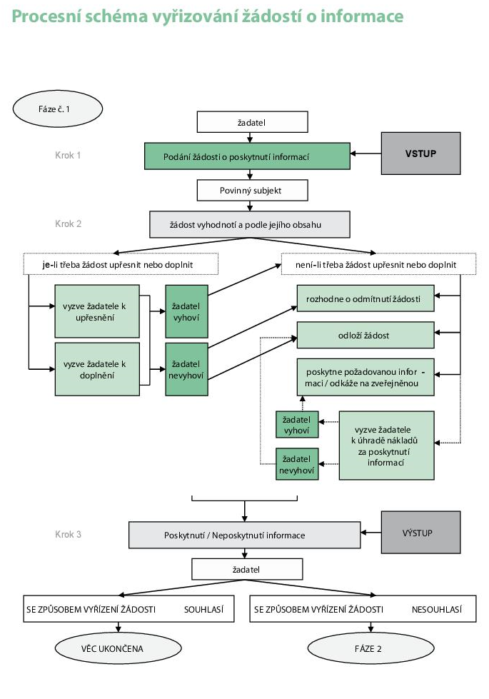
Zdroj:
METODICKÉ DOPORUČENÍ K POSTUPU POVINNÝCH SUBJEKTŮ PODLE ZÁKONA Č. 106/1999 SB., O SVOBODNÉM PŘÍSTUPU K INFORMACÍM – Ministerstv vnitra- ODBOR VEŘEJNÉ SPRÁVY, DOZORU A KONTROLY, dostupné zde:
https://www.mvcr.cz/odk2/soubor/metodicke-doporuceni-k-postupu-povinnych-subjektu-podle-zakona-106-1999-sb-o-svobodnem-pristupu-k-informacim.aspx

Slide 29
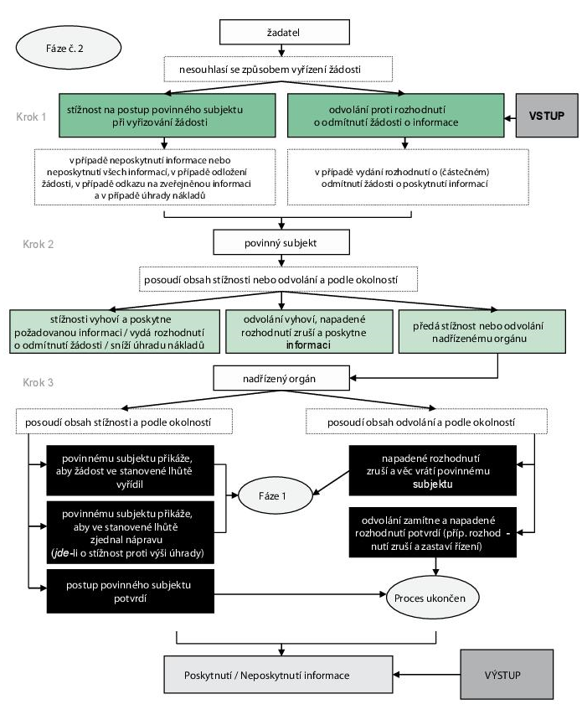
Zdroj:
METODICKÉ DOPORUČENÍ K POSTUPU POVINNÝCH SUBJEKTŮ PODLE ZÁKONA Č. 106/1999 SB., O SVOBODNÉM PŘÍSTUPU K INFORMACÍM – Ministerstv vnitra- ODBOR VEŘEJNÉ SPRÁVY, DOZORU A KONTROLY, dostupné zde:
https://www.mvcr.cz/odk2/soubor/metodicke-doporuceni-k-postupu-povinnych-subjektu-podle-zakona-106-1999-sb-o-svobodnem-pristupu-k-informacim.aspx

Slide 30
§ 8b
Příjemci veřejných prostředků
(1) Povinný subjekt poskytne základní osobní údaje o osobě, které poskytl veřejné prostředky.
(2) Ustanovení odstavce 1 se nevztahuje na poskytování veřejných prostředků podle zákonů v oblasti sociální, poskytování zdravotních služeb, hmotného zabezpečení v nezaměstnanosti, státní podpory stavebního spoření a státní pomoci při obnově území.
(3) Základní osobní údaje podle odstavce 1 se poskytnou pouze v tomto rozsahu: jméno, příjmení, rok narození, obec, kde má příjemce trvalý pobyt, výše, účel a podmínky poskytnutých veřejných prostředků.
OTÁZKA: je povinný subjekt povinen poskytnout informaci i o platech „zaměstnanců veřejné správy“ vždy, anebo zda v některých případech, a případně v jakých, musí či může její poskytnutí odmítnout pro neproporcionalitu takového zásahu do soukromí zaměstnance?
Vývoj v judikatuře Nejvyššího správního soudu a Ústavního soudu: NSS – č. j. 8 As 55/2012 – 62, sp. zn. IV. ÚS 1378/16, sp. zn. 2 As 88/2019.

Slide 31
Shrnutí závěrů judikatorního vývoje
NSS sp. zn. 8 As 55/2012
poměřování mezi právem na informace a právem na ochranu soukromí a osobních údajů provedl již zákonodárce
neposkytnutí informace o platech pouze ve zcela výjimečných případech (např. pokud by se jednalo o určité ryze technické či pomocné zaměstnance bez jakéhokoli myslitelného vlivu na rozhodování či výkon jiných významných činností povinného subjektu)
ÚS sp. zn. IV. ÚS 1378/16
test proporcionality je nutné učinit při vyřizování každé žádosti o informace o konkrétní výši platů
musí být splněny všechny tyto podmínky: a) účelem vyžádání informace je přispět k diskusi o věcech veřejného zájmu; b) informace samotná se týká veřejného zájmu; c) žadatel o informaci plní úkoly či poslání dozoru veřejnosti či roli tzv. společenského hlídacího psa; d) informace existuje a je dostupná.
NSS sp. zn. 2 As 88/2019 a další
rozvedení závěrů ÚS
čím větší kompetence osoba má, tím přirozenější a zjevnější je bez konkrétního zdůvodnění veřejný zájem na její kontrole

Slide 32
Od 2023 nové legislativní řešení
§ 8c
Informování o příjmech fyzických osob
(1) Povinný subjekt poskytne informaci o výši příjmu (…)
a) (…)
1. veřejnému funkcionáři, na kterého se vztahovaly nebo vztahují povinnosti podle zákona o střetu zájmů,
2. poradci prezidenta republiky, člena vlády, náměstka člena vlády nebo vedoucího ústředního správního úřadu, v jehož čele není člen vlády, nebo
3. členovi svého statutárního, řídicího, dozorčího nebo kontrolního orgánu, anebo
b) pokud žadatel prokáže veřejný zájem na poskytnutí informace o výši příjmu této osoby a tento veřejný zájem v jednotlivém případě převažuje nad zájmem na ochraně této informace.
Z důvodové zprávy: „Podmínky, které judikatura pro poskytování takových informací vymezila (…) natolik komplikované (…) účelem usnadnění aplikace informačního zákona (…)“

Slide 33
Výsledek
"snadnější" zpřístupňování informací o čelních představitelích povinných subjektů a "přísnější" posuzování podmínek zpřístupnění u osob stojících na nižších organizačních stupních u povinného subjektu.
1) v souladu s judikaturou vymezení určitých obecních kategorií, u nichž se informace o platu (odměně apod.) poskytne tzv. bez dalšího - osoby v čelných funkcích s vysokou mírou kompetence (jak vyplývá z judikatury NSS)
2) a případů ostatních, u nichž se poskytne jen na základě přísně provedeného testu
proporcionality - ostatní osoby u nichž se má postupovat v souladu s „informačním“ nálezem ÚS

Slide 34
Právo na informace ve veřejné správě
Základní charakteristika „režimu“ zákona č. 123/1998 Sb.
mimo obecného práva na informace také realizace práva na informace o ŽP
jde-li to tyto informace, uplatní se úprava v zák. č. 123/1998 Sb. (nerozhoduje označení infožádosti)
obdobný princip právní úpravy, současně ale některé významné „řežimové odlišnosti“:
informace se poskytují ve lhůtě 30 dnů (lze prodloužit)
po žadateli nelze požadovat náhradu nákladů (s výjimkou nákladů spojených s pořízením kopií, technických nosičů dat a odesláním)
neupravuje institut stížnosti
namísto toho fikce jestliže povinný subjekt ve stanovené lhůtě neposkytl informace či nevydal rozhodnutí, má se za to, že rozhodl informace odepřít = fikce negativního rozhodnutí

Slide 35
Děkuji za pozornost

